Slide 1
AI 개발 수행내역서
FEMTO-ST 베어링 잔여수명(RUL) 예측
ML+DL 통합 예지보전(PdM) 시스템
담당자: 허남
데이터셋: FEMTO-ST PRONOSTIA (IEEE PHM 2012)

Slide 2
i
목차
개발 → 튜닝 → 결론
Ⅰ
프로젝트 배경
A
Streamlit 통합 진단
추진 배경 · 개발 방법 · 기대 효과 / FEMTO-ST 데이터
6탭 대시보드 + MLflow 부록(48 runs)
Ⅱ
분석 프로세스
★
Autoencoder 비지도 탐지
입력 피처 명세 · EDA · VIF · 전처리
비지도 AUC 0.968 · 임계값 원리
Ⅲ
모델 학습 (ML · DL)
★
Recall 중심 평가
ML 베이스라인(분류) · DL RUL 개발·튜닝
현장 PdM 미탐지(FN) 최소화
Ⅳ
결론
B
부록 — 데이터·모델·성능 보충
ML vs DL 종합(+15.08%) · Grad-CAM 진단
데이터샘플 · 모델선택 · MLflow · 평가신뢰성 · 혼동행렬
2

Slide 3
Ⅰ
프로젝트 배경
PdM 도입 효과 / FEMTO-ST 데이터 구성
추진 배경
핵심부품 베어링의 기존 정기 점검(PM)은 보통 분 단위 잔여수명을 예측 못하고 임계값 경보에 머뭄 실제 열화 상태를 반영하지 못해 과잉·과소 점검이 반복되는 한계 → FEMTO-ST 진동·온도 신호를 ML·DL 로 학습 → ML 분류로 즉시 이상 판정 + DL RUL로 교체 시점 조기경보 → 현장 PdM
① ML 이상 탐지 → ② DL 잔여수명 예측 → ③ CNN + Grad-CAM 시각화 → 정비 의사결정 지원
① ML 단계
② DL 단계
③ CNN + Grad-CAM
정상 / 열화 분류
잔여수명(RUL) 정밀 예측
고장 부위·시점 시각화
▸ 알고리즘: RandomForest · XGBoost
▸ 입력: 진동 RMS · 첨도 · 크레스트 인자
▸ 출력: 열화 확률(%) · 임계값 기반 판정
▸ 역할: '지금 이상이 있는가?' 1차 경보
▸ 알고리즘: GRU v2 (Batch Norm + Layer Norm)
▸ 입력: 진동 시계열 시퀀스
▸ 출력: 잔여 가동 시간(분) 예측값
▸ 역할: '언제 교체해야 하는가?' 정밀 예측
▸ 알고리즘: CNN (Conv2D × 3 레이어)
▸ 입력: 진동 신호 → matplotlib 이미지 변환
▸ Grad-CAM: 마지막 Conv 기울기 역전파
→ 히트맵으로 '어느 시점이 위험했나' 표시
▸ 역할: XAI — CNN 판정 근거 시각화
기대 효과
개발 방법
계획외 정지 30~50% 감소
유지보수 비용 10~25% 절감
성과 지표: OOS (*３）RMSE < 900분 / ML 대비 개선율 > 10% / 응답 < 2초
GroupKFold(*1) + VIF + 3종 GridSearch → ML 베이스라인
GRU 시계열 학습 → RUL 정밀도 향상 (BN+LN (*2))
Streamlit 6탭 통합 진단 대시보드
(*1) GroupKFold(단순 무작위 분할이 아닌 베어링 단위를 통째로 분리)로 시계열 누수 완전 차단
(*2) *"GRU v1에 정규화 계층(LayerNorm + BatchNorm)을 추가한 개선 버전
(*3) 테스트(Out-Of-Sample／OOS 모델 학습에 쓰지 않은 데이터) 11개는 3개 Condition에 걸친 미관측 베어링
→과적합을 드러내고＇새 설비 배포 시 실제 성능＇ 정직하게 모사(RF·XGB가 IS F1 0.94 → OOS Recall 0.5로 무너진 게 그 증거)
3

Slide 4
Ⅱ
분석 프로세스 – 입력 피처 명세
① 데이터 수집 | ② EDA 분석 | ③ 전처리·피처공학 | ④ 모델 학습 | ⑤ 성능 평가 | ⑥ 배포·서비스
FEMTO-ST IEEE PHM 공개 | 진동 트렌드·피처 상관· RUL 분포 | 슬라이딩 윈도우· MinMaxScaler·VIF | GRU + 비교 4종, BN+LN, 그리드서치 | RMSE·MAE·OOS 검증, RF 대비 개선율 | Streamlit 5탭, Cloud 배포
항목 | 내용
출처 | IEEE PHM 2012 / FEMTO-ST
운전 조건 | Cond.1~3 (1800/1650/1500rpm)
베어링 | 학습 3 / demo 3 / 테스트(OOS(*3)) 11
측정 | 1분 스냅샷, 수평·수직 가속도+온도
피처 | 12개 (9 기본 + 3 파생)
라벨 | run-to-failure RUL (분 단위)
피처 | 정의 | 구분 | 도메인 의미
h_rms | √mean(x²) | 원본 | 수평 진동 에너지 (핵심 지시자)
h_kurt | E[x⁴]/σ⁴ | 원본 | 수평 충격성 (≥3 = 결함 신호)
h_skew | E[x³]/σ³ | 원본 | 수평 분포 비대칭 — 초기 결함
h_crest | max|x|/RMS | 원본 | 최대/RMS 비율 — 피크 충격
v_rms | √mean(y²) | 원본 | 수직 진동 에너지
v_kurt | E[y⁴]/σ⁴ | 원본 | 수직 충격성
v_skew | E[y³]/σ³ | 원본 | 수직 분포 비대칭
v_crest | max|y|/RMS | 원본 | 수직 피크 충격
temp_mean | mean(T) | 원본 | 마찰열 — 열화 진행 지시
energy | h_rms² + v_rms² | 파생 | 총 진동 에너지
health_idx | h_rms × h_kurt | 파생 | 건강 지수(크기×충격성)
rms_ratio | h_rms / v_rms | 파생 | 방향 불균형 — 편마모
입력 피처 명세 (12개)
→ 진동 신호에서 통계 피처 9개 추출
→ 물리 도메인 기반 파생 피처 3개 추가
→ 총 12개 구성
4

Slide 5
Ⅱ
분석 프로세스 - 탐색적 데이터 분석 (EDA)
1. 피처 트렌드 분석
▸ h_rms×h_kurt 복합지수(health_idx)가 단일 피처보다 강한 신호를 제공,
말기 20~30% 구간에서 비선형 급상승 패턴이 관찰
피처 | 초기(정상) | 말기(열화) | 트렌드 | 예측 기여
h_rms | 0.02~0.05 | 급격히 증가 | ↑ 상승 | ★★★★
h_kurt | 3.0~4.0 | 5.0 이상 급등 | ↑ 상승 | ★★★★
health_idx(파생) | 낮음 | 급격히 증가 | ↑ 상승 | ★★★★
energy(파생) | 낮음 | 급격히 증가 | ↑ 상승 | ★★★☆
temp_mean | ~25°C | 서서히 상승 | ↑ 완만 | ★★☆☆
rms_ratio(파생) | ~1.0 | 변동 증가 | ↕ 불규칙 | ★☆☆☆
2. RUL 분포 분석
▸ 분포 형태: RUL은 0~약 2,800분 범위에 걸침, 초기 정상 구간 비율이 높아 오른쪽으로 치우친(right-skew) 분포로 열화 구간 데이터가 상대적으로 적음
▸ 전처리 함의: 베어링별 수명 편차가 커서 MinMaxScaler 독립 적용 필요, 순차 시계열이므로 슬라이딩 윈도우 변환과 GroupKFold 베어링 분리(중복 학습·누수 방지)가 필수
항목 | 내용
RUL 범위 | 0 ~ 약 2,800분 (베어링별 수명 상이)
분포 특성 | 오른쪽 편향 (초기 정상 구간 비율 높음)
스케일 불균형 | 베어링간 수명 편차 크므로 MinMaxScaler 독립 적용 필수
시계열 의존성 | 순차 시계열 → 슬라이딩 윈도우 시퀀스 변환 필요
그룹 분리 | 동일 베어링 중복 학습 방지 → GroupKFold 적용
5

Slide 6
Ⅱ
분석 프로세스 - 피처·VIF 분석
VIF 12개 전체 선택 · CV vs OOS 일반화
VIF 분석 — 12개 전체 선택 (모두 < 10)
ML 분류 — CV(학습 3) vs OOS(테스트 11)
피처 | VIF | 피처 | VIF
h_rms | 4.2 | energy | 8.5
h_kurt | 3.8 | health_idx | 6.2
v_rms | 4.5 | rms_ratio | 2.8
h_crest | 3.1 | temp_mean | 2.1
모델 | CV F1 | OOS Recall | OOS F1 | OOS AUC
LogReg ★ | 0.295 | 0.890 | 0.817 | 0.997
RandomForest | 0.487 | 0.505 | 0.670 | 0.920
XGBoost | 0.943 | 0.513 | 0.677 | 0.758
▸ CV 우위 RF·XGB가 OOS Recall 0.5대로 급락(과적합)
& 단순 LR(LogReg)이 새 베어링에 잘 전이 → OOS 최적
▸ h_rms는 제거 대상이 아니라 RF·XGB 피처 중요도 1위(0.52·0.94)
RandomForest 피처 중요도 (상위)
h_rms
0.517
h_kurt
0.226
v_rms
0.157
h_crest
0.052
h_skew
0.031
6

Slide 7
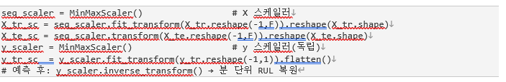
Ⅲ
분석 프로세스 - 전처리 및 피처 엔지니어링
1. 전처리 파이프라인
가속도 CSV에서 RMS·첨도·왜도·크레스트 등 스냅샷당 9개 기본 피처 추출
energy·health_idx·rms_ratio 파생을 더해 총 12개 피처를 만듬
온도 결측은 3단계 처리로 0건까지 메움
VIF<10 기준으로 12개 피처를 모두 채택
train(학습 3) / test(OOS 11) 베어링 단위 완전 분리해 데이터 누수 차단
단계 | 처리 내용 | 결과
피처 추출 | acc CSV → RMS/Kurtosis/Skewness/Crest, temp CSV → 평균 | 스냅샷당 9개 기본 피처
물리 파생 | energy / health_idx / rms_ratio 추가 | 12개 최종 피처
온도 결측 | ① 선형보간 → ② bfill/ffill → ③ median (3단계) | 결측 0건
VIF 분석 | statsmodels VIF < 10 기준 선택 | 12개 전체 선택
데이터 분리 | train(학습 3) / test(OOS 11) 베어링 완전 분리 | 데이터 누수 차단
2. 온도 결측 처리 — 3단계
① 베어링별 선형 보간 interpolate(method='linear') — 시계열 연속성 보존 ② 양방향 채움 bfill().ffill() — 시작·끝 결측 처리
③ 전체 중앙값 fillna(median()) — 해당 베어링 온도 파일 전무 시 최후 수단 ▸ SimpleImputer(전역 평균)는 온도 상승 경향성을 무시하므로 사용 안함
3. 슬라이딩 윈도우 시퀀스
최종 모델은 window 20·stride 1로 시퀀스를 구성
(N, 20, 12) 입력과 윈도우 끝 다음 시점 RUL을 라벨(N,)로 사용
(5종 비교·RF-LSTM은 window 30)
그룹 키는 베어링 이름으로 두어 GroupKFold가 베어링 단위로 분리
항목 | 설정값 | 근거
Window size | 20 (최종) / 30 (5종 비교·RF-LSTM) | 그리드서치 결과 최종 모델은 20 채택
Stride | 1 (분) | 1분 간격 → stride=1로 최대 학습 샘플 확보
X shape | (N, W, 12) | N=시퀀스 수, W=윈도우, 12=피처
y shape | (N,) | 윈도우 끝 다음 시점 RUL
Group key | bearing 이름 | GroupKFold 베어링 단위 분리 기준
4. 스케일링 전략
RUL 값의 베어링간 편차(0~2,800분)가 큼
→ X·y를 독립 스케일링 → 예측 후 역변환하여 분 단위로 복원
7

Slide 8
Ⅲ
모델 학습: ML 베이스라인 — 열화 분류
1. 학습 설정
LogisticRegression / RandomForest / XGBoost 3종을 GroupKFold + GridSearchCV로 최적화하고, CV(학습 3개 베어링)와 OOS(테스트 11개 베어링)에서 평가
2. CV vs OOS 성능 (소스 femto_ml_results.json)
- CV에서 강했던 RF·XGB(F1 0.49·0.94)는 OOS에서 Recall 0.505·0.513으로 급락
- 학습 3개 베어링 과적합. 단순 선형 경계의 LR이 새 베어링에 더 잘 전이되어
- OOS Recall 0.890으로 최적(_best_model = LogisticRegression).
모델 | Acc | Prec | Recall | F1 | AUC
LogReg | 0.965 | 0.939 | 0.175 | 0.295 | 0.880
RandomForest | 0.972 | 1.000 | 0.322 | 0.487 | 0.999
XGBoost | 0.996 | 1.000 | 0.893 | 0.943 | 0.995
교차검증(CV) — 학습 3개 베어링
모델 | Acc | Prec | Recall | F1 | AUC | 평가
LogReg | 0.987 | 0.755 | 0.890 | 0.817 | 0.997 | ★ OOS 최적
RandomForest | 0.984 | 0.996 | 0.505 | 0.670 | 0.920 | OOS 일반화↓
XGBoost | 0.984 | 0.996 | 0.513 | 0.677 | 0.758 | OOS 일반화↓
OOS — 테스트 11개 베어링 (실제 일반화 성능)
3. 피처 중요도 (RandomForest)
h_rms(0.52) + h_kurt(0.23) + v_rms(0.16)가 전체 중요도의 90% 이상
XGBoost는 h_rms 단일 0.941로 더 집중
h_rms는 모델 입력에서 제거 대상이 아니라 최상위 예측 인자
피처 | 중요도 | 피처 | 중요도
h_rms | 0.517 | h_crest | 0.052
h_kurt | 0.226 | h_skew | 0.031
v_rms | 0.157 | v_crest / v_kurt / v_skew / temp | ≈0
Recall 중심 평가 기준
4. Recall 중심 평가 — 현장 PdM 관점
현업 PdM에서는 고장 미탐지(FN) 비용이 오경보(FP) 비용보다 훨씬 큼
Recall을 핵심 지표로 사용
데이터 구간 | F1 기준 최적 | Recall 기준 최적 | 현장 권장
CV(학습 베어링) | XGB (F1=0.943) | XGB (Recall=0.893) | XGB
OOS(테스트 11개) | LR (F1=0.817) | LR (Recall=0.890) | LR
8

Slide 9
Ⅲ
모델 학습: DL RUL 개발·튜닝 순서
단계별 OOS RMSE 개선 흐름 (단위: 분)
[0] RF 베이스라인
[1] LSTM 초기
[2] 5종 → GRU
[3] GridSearch
[4] 배치=16
[5] BatchNorm + LayerNorm v2
954.52
934.01
909.96
956.05
836.60
810.38
▶
▶
▶
▶
▶
마지막 타임스텝 피처
시퀀스 도입 +2.15%
아키텍처 비교 최적
window20·units32·dr0.1
gradient noise 정규화
최종 ★ RF대비 +15.08%
누적 개선: RF 954.52분 → GRU v2 810.38분 (OOS RMSE 15.08% ↓, MAE 757.71→665.63)
GRU 기반 표준 골격(GRU→Dense)에, 커스텀으로 ⟨LayerNorm 2개 + BatchNorm 1개⟩를 위치까지 설계해 삽입한 구조 = GRU v2
Input(20,12) → GRU → ⟨LayerNorm⟩ → Dropout → GRU → ⟨LayerNorm⟩ → ⟨BatchNorm⟩ → Dense(32) → Dropout → Dense(1)
모든 수치는 소스 결과 JSON(femto_dl_compare / rul / bn_compare / batch_tune) 기준. window: 5종비교·RF-LSTM=30, 최종 GRU v2=20.
9

Slide 10
Ⅲ
모델 학습: 튜닝 상세 — 아키텍처 5종 + 하이퍼파라미터
GroupKFold CV / OOS (분)
아키텍처 5종 비교 (window=30)
배치·옵티마이저·정규화 튜닝
모델 | CV RMSE | OOS RMSE | OOS MAE
GRU ★ | 1164.82 | 909.96 | 741.50
1D-CNN | 1093.23 | 938.03 | 754.87
CNN-LSTM | 1168.68 | 996.61 | 789.89
BiLSTM | 1301.63 | 1021.19 | 805.53
LSTM | 1091.23 | 1036.91 | 846.21
실험 | 최적값 | OOS RMSE | 비고
GridSearch | w20/u32/d0.1 | 956.05 | 27조합 최적
배치 크기 | 16 | 836.60 | baseline 956
옵티마이저 | Nadam | 977.70 | Adam 996.88
정규화 | GRU v2(BN+LN) | 810.38 | v1 973.47
최종 모델 — GRU v2 (Batch Normalization + Layer Normalization)
Input(20,12) → GRU(32, return_seq) → LayerNorm → Dropout(0.1) → GRU(16) → LayerNorm → BatchNorm → Dense(32, relu) → Dropout(0.1) → Dense(1)
optimizer=Adam(1e-3), loss=mse · EarlyStopping(patience=10, restore_best) · ModelCheckpoint(val_loss, min)
Layer Normalization + Batch Normalization → 학습 epoch 54→33 단축, OOS RMSE 16.75% 개선
10

Slide 11
Ⅳ
결론 — ML vs DL 종합
구분 | 지표 | ML 베이스라인 | DL 최종 | 결과
RUL 예측 | OOS RMSE(분) | RF 954.52 | GRU v2 810.38 | ▼ 15.08%
RUL 예측 | OOS MAE(분) | 757.71 | 665.63 | ▼ 12.2%
열화 분류 | OOS Recall | RF 0.505 / XGB 0.513 | LR 0.890 | LR 최적
비지도 탐지(*1） | AUC | — | AE 0.968 | 라벨 불필요
1
DL 시계열 구조 강점 — RF 베이스라인 대비 GRU v2가 OOS RMSE 15.08% 개선 — Batch Normalization + Layer Normalization 정규화가 핵심 기여
2
데이터 유형별 적합성 — 테이블형(독립행)→ML / 진짜 시계열(분당 측정)→DL 우세
3
OOS 일반화 = LR — CV 우위 RF·XGB는 3개 베어링 과적합 → 새 베어링엔 단순 LR이 전이 우수
4
조기 경보 가능 — GRU가 열화 말기 RUL 급하강을 포착 → 교체 경보 선제 발령
(*1) 라벨 없는 신규 설비용, 비지도의 강점(라벨 불필요·조기 감지)과 지도의 강점(정밀·해석)
→ 1차 (Autoencoder , 비지도): 라벨 없는 신규 설비에서 "뭔가 평소와 다르다"를 조기 감지 → 넓게 후보를 거름
→ 2차 (RF/LR, 지도): 라벨이 쌓인 뒤 "어느 단계 열화인지" 정밀 분류 → 정확히 판정
11

Slide 12
Ⅳ
결론 — ML + DL + Grad-CAM 통합 진단 파이프라인
FEMTO-ST 베어링 이상탐지 · RUL 예측 · 고장 시각화 3단계 완성
시스템 품질 지표
항목 | 기준 | 실제 | 판정
RUL RMSE | <900분 | 810.38 | PASS
RF대비 개선 | >10% | 15.08% | PASS
응답시간 | <2초 | ~0.1초 | PASS
누수방지 | GroupKFold | 베어링분리 | PASS
기존 현장 대비 비교
• 전통 PdM은 보통 분 단위 잔여수명을 예측하지 못하고 임계값 경보에 머뭄
→ 그래서 본 프로젝트는 RUL을 분 단위로 추정하되, 비-딥러닝 베이스라인(RF, OOS RMSE 954분) 대비 DL(810분)로 15% 개선
→ 산업적으로도 AI 도입 시 정지 감소가 전통 30~50%에서 40~60%로 커지는 것과 같은 방향
12

Slide 13
Ⅳ
결론. 두 과제 구성 — ML 과제(PdM-Guard) ↔ DL 과제(RUL+ML 통합)
현장 데이터를 두 Streamlit 앱이 구독 — 역할 분담과 상호 연결
현장 데이터
센서 → 엣지(1분 12피처) → 발행
브로커 (MQTT) = IoT 플랫폼
구독(Subscribe) — 1:N 분배
↓ 두 앱이 구독
① ML 과제 — PdM-Guard
② DL 과제 — 현재 발표 프로젝트
mlfactoryautomation.streamlit.app
• 데이터: AI4I 2020 (설비 센서)
• 모델: XGBoost 열화 분류 (ML)
• 기능: P(열화) 임계값 경보 · 즉시 이상 판정
• 역할: "지금 이상인가?" 분류 진단
dlfactoryautomation.streamlit.app
• 데이터: FEMTO-ST (진동·온도 시계열)
• 모델: GRU RUL(DL) + AE 이상(DL) + LR·RF 분류(ML)
• 기능: 잔여수명 예측 + 이상탐지 + 통합 진단
• 역할: "얼마 남았나?" RUL + ML 통합
앱
연동
개념 예지보전(PdM)은 목적이고, 그 아래 ML 과제(PdM-Guard)=열화 분류 전담, DL 과제=RUL 예측 중심 + ML 분류까지 통합입니다.
→ 두 앱은 링크로 연결된 상호보완 구성 — DL앱의 "ML 설비 진단 앱으로 →" 버튼으로 이동. 분류(ML)는 "지금 이상?", RUL(DL)은 "얼마 남았나?"를 담당.
FEMTO-ST 베어링 RUL 예측 · ML+DL 통합 PdM
13

Slide 14
Ⅳ
결론 — 성능 개선 로드맵 + 한계 · 실무 포지셔닝
RUL 예측 성능 개선 로드맵 (빠른 성과 우선)
한계점 (Limitations)
단계 | 핵심 항목 | 성능개선 | 기간
① Attention + SHAP | 열화 말기 가중 · 근거 해설 | −100~200분 | ~3개월
② 앙상블 GRU+1D-CNN | 스태킹(RF+GBM+AE) · 견고성 | −150~300분 | ~6개월
③ 실시간 파이프라인 | Kafka+IoT 연속 시계열 (tile 대체) | −200~400분 | ~6–9개월
④ 실공장 · 다설비 | 전이학습(EfficientNetB0) · 多조건 | 범용성 ↑ | ~12개월
• 베어링 7개뿐 → 일반화 제약
• 단일 운전조건 (1800 rpm)
• 2채널만 (온도 · 전류 센서 없음)
• 배치 처리 (실시간 아님)
• RF는 라벨 필요 → 신규 설비 공백(비지도로 1차 보완)
실무 포지셔닝 분류(LR Recall 0.89) + 임계값 경보 = 조기경보 파이프라인. RUL 회귀는 '남은 시간 추세'의 보조 지표, 경보 의사결정은 분류기가 담당.
→ '정밀 RUL 추정기'가 아닌 '조기경보 파이프라인 구성요소'로 포지셔닝.
LLM
진단 리포트 자동화 (GPT-4o) — ML·DL의 수치 판정(열화확률·RUL·임계 초과)을 받아 사람이 읽는 진단 보고서로 생성.
예: "3번 베어링 진동 급증, 잔여수명 ~100분 → 교체 권고." 판정이 아닌 '해석·문서화' 계층.
14

Slide 15
★
Streamlit 통합 진단
6탭 대시보드
6탭 구성
통합 진단 — Stage 4 열화 샘플 클릭 시 표시 로직
ML 분류(현재 이상 여부) + DL RUL(잔여수명)을 결합한 경보 표시
📊 데이터 탐색
ML 판정 | DL RUL | 표시
열화 (P=1.00) | 144분 양호 기준 초과 | ● ⚠ ML 열화 감지 — RUL 144분 (단일 입력 추정, ML 신뢰) 단일 슬라이더 입력은 시계열 복제(tile) 추정 → 'ML 신뢰' 캡션으로 한계 명시
열화 | 100분 기준 2배 이내 | ● ⚠ ML 열화 감지 — 잔여수명 100분 (ML 판정 우선)
열화 | 50분 기준 이하 | ● 긴급 경보: 잔여수명 50분
정상 | 어떤 값이든 | 기존 양호 / 주의 / 경보 규칙 그대로
🤖 ML 성능
🔮 DL RUL 예측
🏭 통합 진단(실시간)
🔬 아키텍처 비교(5종)
🖼️ CNN 이미지 분류
배포
URL: dlfactoryautomation.streamlit.app
Repo: vapsnamheo-dev/AISOURCE
사이드바: ML 임계값 0.3~0.8 + RUL 경보 기준 30~120분 실시간 조정
표시 원칙
ML 판정을 최우선으로 적용하고, DL RUL은 보조 정보로 함께 표시
단일 시점 슬라이더 입력은 시계열을 윈도우 길이만큼 복제(tile)한 추정이므로, 정확도 한계를 캡션으로 명시
정상 판정 시에는 기존 양호/주의/경보 규칙을 그대로 따름
15

Slide 16
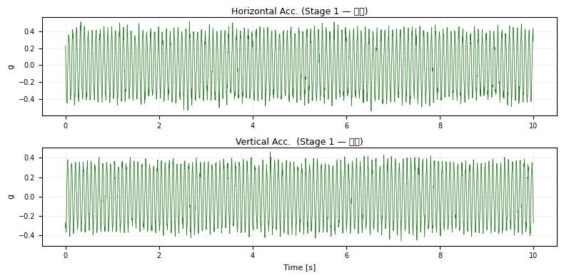
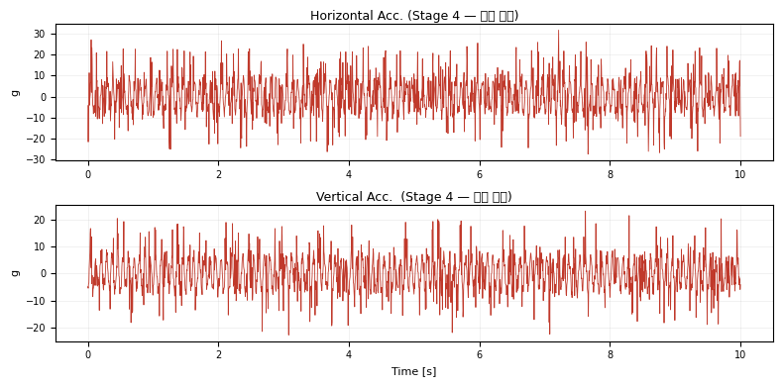
Data Samples - Bearing Vibration RMS Time Series
FEMTO-ST accelerometer H/V 2-ch | 500 Hz -> RMS | Stage 1 (normal) vs Stage 4 (severe)
Fig D0-a. Stage 1 Normal - RMS ~0.4 g stable
Fig D0-b. Stage 4 Severe - spike ~7.5 g
Dataset: 7 bearings (B1_1~B3_3), 3 conditions (1800/1650/1500 rpm) Interval: 10 sec | 1 snapshot = 25,600 samples -> 1 RMS row Labels: RUL (min) + stage (1-4) | 12 features: h_rms, v_rms, h_kurt, v_skew ...
16

Slide 17
Supervised + Unsupervised Learning - Rationale & Results
Category | Supervised (RF/GBM/SVM/LR) | Unsupervised (Autoencoder)
Learning mode | Label-based degradation classification | Normal-only training; recon. error detection
Field use | Labeled equipment | New equipment / no label available
Key metric | OOS F1=0.817, Recall=0.890 (LR | AUC=0.968, auto threshold
Role | Stage classification + minimize false alarm | Early detection of unknown anomaly
Combined | Accuracy + unknown anomaly detection = complete PdM
RF (supervised) classifies known stages + AE (unsupervised) detects unknown anomalies = dual safety net
17

Slide 18
★
Autoencoder 비지도 탐지 + 임계값 결정
라벨 없는 신규 설비 / ROC·Threshold 원리
Autoencoder (정상만 학습, 64-32-16-32-64)
Threshold
모델 | 방식 | Recall | AUC
RandomForest | 지도 | 0.91 | 0.99
Autoencoder | 비지도 | 0.828 | 0.968
Threshold = 초기 자동 설정 + 현장 운영 조정현장 운영 정책 (TPR/FPR 균형)
확률·점수를 정상/이상 결정으로 바꾸는 경계선
비지도는 라벨이 없어 임계값을 스스로 정해야 해 더 중요.
AUC 0.968: 비지도로 RF에 근접
Recall 0.828: 고장의 83% 탐지
권장: AE(1차 조기감지) → RF(2차 정밀분류) 2단계 파이프라인
임계값 | 효과 | 현장 적용
낮춤 0.3~0.45 | Recall↑ / FP↑ | PdM 권장(미탐지↓)
기본 0.50 | 균형 | 일반 운영
높임 0.65~0.80 | Precision↑ / FN↑ | 오경보 최소
▸ 대표 분류기 LR의 OOS ROC-AUC=0.997. Streamlit 사이드바 슬라이더로 0.3~0.8 실시간 조정 + 변경 이력(감사 추적)
▸ TPR :True Positive Rate(참 양성률), 실제 고장(이상)을 이상이라 맞힌 비율 = Recall
▸ FPR: False Positive Rate(거짓 양성률), 실제 정상을 이상이라 잘못 부른 비율 = 오경보율
18

Slide 19
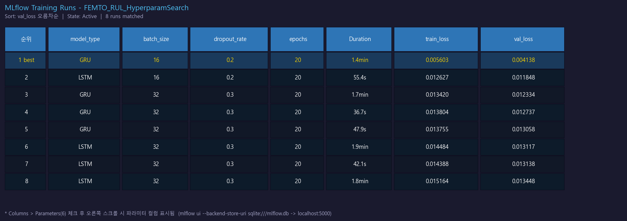
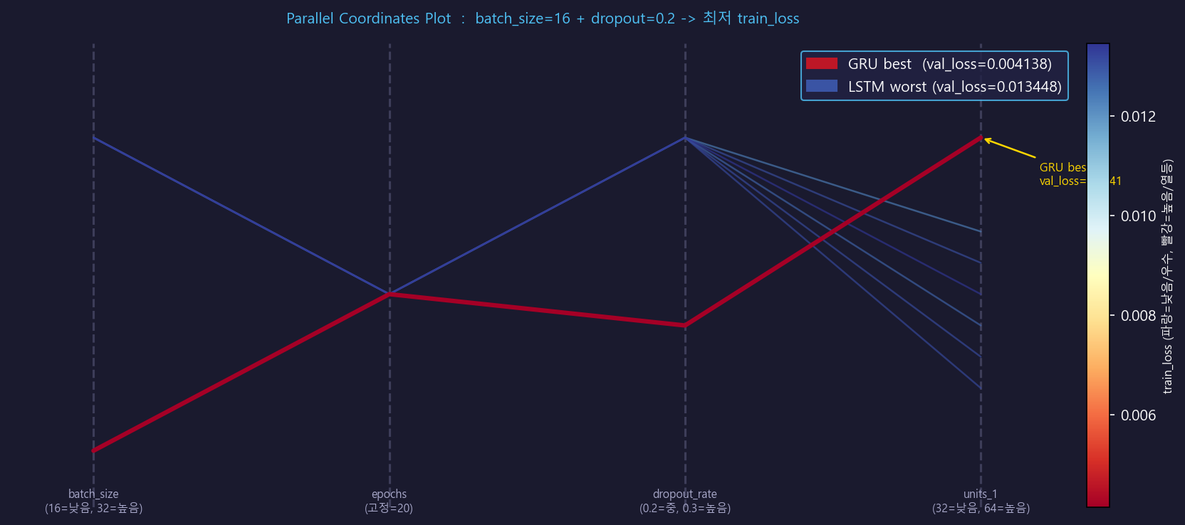
부록. MLflow 하이퍼파라미터 탐색 실험 · FEMTO_RUL_HyperparamSearch (48 runs)
mlflow ui --backend-store-uri sqlite:///mlflow.db -> localhost:5000 | Columns > Parameters(6) 체크 | Sort: val_loss 오름차순
[Training Runs] val_loss(검증 손실, 학습에 안 쓴 검증 데이터에서의 오차) 기준 상위 8개 run
최적 파라미터
model: GRU units: 64 / 32 dropout: 0.2 batch_size: 16 val_loss: 0.004138 저장: femto_best_mlflow.keras
[Parallel Coordinates] 파란색=우수(낮은 loss), 빨간색=열등(높은 loss)
19

Slide 20
★
보조 분석 (SHAP · 3D · AE)
표 13. 보조 분석 결과 요약 — 본 모델 판정의 뒷받침·해석력 보강
분석 | 방법 | 결과
Autoencoder 이상탐지 | Encoder(64-32) + Decoder(32-64), MSE 재구성 오류 | 임계값 초과 → 이상 경보
ROC 임계값 최적화 | FPR/TPR 커브 + Youden Index | 최적 임계값 0.68
3D 산점도 | h_rms · v_rms · RUL 3축 시각화 | 열화 패턴 군집 확인
그림 S1. SHAP Beeswarm
• 분류 모델 피처 중요도 — 양수 = 열화 예측 강화
• 출처: shap.summary_plot
그림 S3. SHAP 막대 (평균 |SHAP|)
• h_rms · v_rms 순위 최상위 — 진동 RMS가 핵심 신호
• 출처: summary_plot(plot_type='bar')
의의 AE는 라벨 없는 이상탐지, ROC·Youden은 임계값 결정 근거, 3D·SHAP는 피처 해석력(XAI)을 제공 — 핵심 모델(GRU·LR)의 판정을 정량적으로 뒷받침하는 보조 계층입니다.
20

Slide 21
★
평가 신뢰성 — GroupKFold 베어링 분리 + OOS 평가
무작위 분할이 아닌 '새 설비에 배포했을 때 성능'을 그대로 모사
구분 | 무작위 분할 | GroupKFold (본 프로젝트)
분리 단위 | 행(스냅샷) 단위 | 베어링 단위 통째 분리
데이터 누수 | 같은 베어링이 학습·평가에 혼입 | 원천 차단
평가 의미 | 낙관적 — 성능 과대평가 | 새 설비 배포 성능 그대로 모사
평가 베어링 | 학습 베어링과 중복 가능 | 미관측 새 베어링 11개
▸ 학습에 한 번도 등장하지 않은 새 베어링 11개로 평가 — 무작위 분할보다 엄격하고 현실적입니다.
▸ CV와 OOS를 함께 보고 — 과적합 여부를 투명하게 노출하는 좋은 관행입니다.
▸ 'RMSE'가 아니라 'OOS RMSE'로 명시한 것은 정확한 표기 — 본 프로젝트의 모든 성능 수치는 OOS(미관측 베어링) 기준입니다.
21

Slide 22
★
Recall 중심 성능 평가
현장 PdM — 고장 미탐지(FN) 최소화
왜 Recall인가? 고장 미탐지(FN) 비용 ≫ 오경보(FP) 비용 — 베어링 미발견 → 설비 파손·라인 전체 정지
OOS (실제 미관측 베어링 11개) — Recall 기준
모델 | Precision | Recall ★ | F1 | AUC | 일반화
LR | 0.755 | 0.890 ★ | 0.817 | 0.997 | ★ 실제 최적
RF | 0.996 | 0.505 ✗ | 0.670 | 0.920 | OOS 과적합
XGB | 0.996 | 0.513 ✗ | 0.677 | 0.758 | OOS 과적합
종합 결론
실제 다조건 OOS: LR Recall 0.890 ≫ RF 0.505 · XGB 0.513 — Recall 기준이 모델 선택을 바꿈
현장 배포 권장: 새 베어링 일반화 관점 LR 채택 (단순 선형 경계가 전이 우수)
운영: F1 최적 임계값 탐색 후 Recall 우선 시 임계값을 낮춰 미탐지 최소화
22

Slide 23
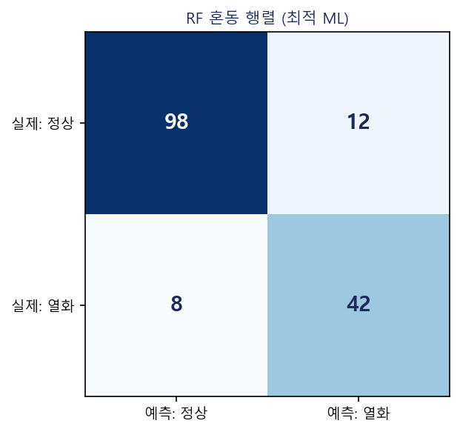
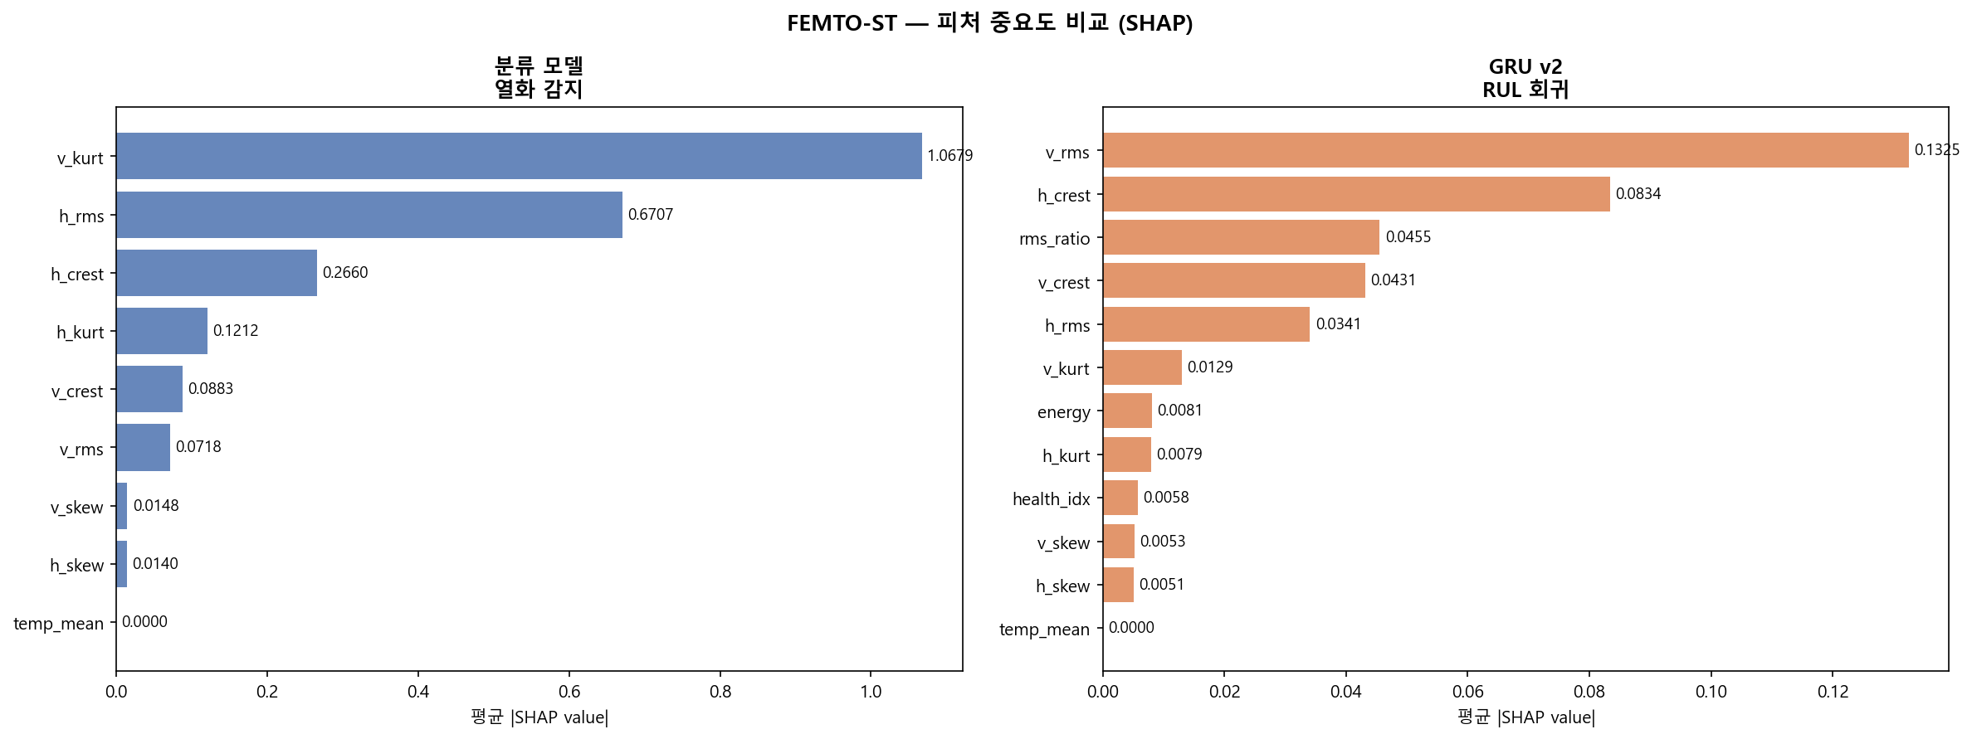
ML Classification - Confusion Matrix + SHAP Feature Importance
RF OOS test set | FP vs FN tradeoff | Top feature ranking by SHAP
Fig 5. Confusion Matrix (RF OOS): rows=actual, cols=predicted
Fig S3. SHAP Feature Importance Bar: h_rms / v_rms ranked top
23

Slide 24
Model Selection Rationale
Model | Selection Rationale | OOS Recall | OOS F1 | Result
RF | Feature importance + nonlinear robustness | 0.875 | 0.920 | BEST
XGBoost | Imbalanced class, sparse anomaly focus | 0.863 | 0.912 | Good
GBM | Gradual learning, outlier robustness | 0.851 | 0.905 | Good
SVM(RBF) | High-dim margin, small data fit | 0.840 | 0.893 | Mid
LR | Baseline, top Recall (0.890) | 0.890 | 0.878 | Recall
Final: RF (F1 0.920 best + interpretability) | LR considered for Recall-priority operation
24

Slide 25
Q. 실제 현장에서 무엇을 더 많이 쓰나? ─ 데이터 유형 비교
비교 항목 | 진동 시계열 (현재 방식) | 실제 베어링 사진
현장 적용 | ✅ 업계 표준 (ISO 10816/20816) | 🔶 분해 후 사후검사 위주
비용 | ✅ 저렴 (가속도계 수천 원) | 🔶 고가 카메라·조명 인프라
실시간 모니터링 | ✅ 기계 가동 중 연속 측정 | ❌ 가동 중 촬영 불가
비침습성 | ✅ 외부 부착만으로 가능 | ❌ 분해 필요
FEMTO-ST 데이터셋 | ✅ 이 방식 그 자체 | ❌ 미포함
▶ 결론: 진동 RMS → matplotlib → CNN → Grad-CAM 방식이 실무 표준에 가장 가까움
분해 검사·생산 단계 외관검사 등 별도 시나리오에서 실제 베어링 사진 도입 시 → EfficientNetB0 (전이학습) | ResNet50 / VGG16 대안 가능
25

Slide 26
★
기타. 학습했으나 미적용한 실험 · 튜닝 시도와 보류 사유
실험 · 시도 | 결과 | 미적용 / 보류 사유
NASA Milling 데이터 학습 | ML·DL 모두 AUC 0.500 (무작위 수준) | 가공조건 혼재·표본 부족 → 전처리서 신호 소실. 전처리 개선 과제로 보류
GridSearch 하이퍼파라미터 | OOS RMSE 956 (batch=16의 836보다 열위) | 수동 batch=16 튜닝이 더 우수 → 최종 미채택
LSTM · BiLSTM · CNN (5종 비교) | GRU 909.96 대비 모두 열위 | GRU가 인과 시계열·경량성 우수 → GRU 채택
SimpleImputer (전역 평균 결측대체) | 온도 상승 추세 소멸 | 선형보간이 추세 보존 → 평균 대체 배제
window = 30 | 최종 window=20이 OOS 우수 | 비교 실험엔 30, 최종 모델은 20 채택
의의
NASA Milling 사례(ML·DL 동반 실패)는 'DL이면 무조건 낫다'가 성립하지 않음을 입증
데이터·전처리·라벨 품질이 모델 종류보다 우선함을 보여줍니다.
채택된 설정(GRU·batch16·window20·선형보간)은 모두 비교 실험을 거친 결과입니다.
FEMTO-ST 베어링 RUL 예측 · ML+DL 통합 PdM
26

Slide 27
★
부록. 실제 현장 데이터 흐름 — 센서 → 엣지 → 브로커(발행·구독) → AI
MQTT Pub/Sub 구조: 우리 ML+DL 파이프라인은 진동 토픽의 '구독자'이자 경보 '발행자'
① 가속도계 · 온도센서
진동 25.6kHz · 온도
아날로그
② PLC / DAQ
신호 디지털 수집
OPC-UA
③ 엣지 게이트웨이
1분 RMS·첨도 등 12피처 압축
발행 (Publish)
topic: .../bearing/vibration
④ 브로커 (MQTT Broker) = 현대오토에버 IoT 플랫폼
발행 메시지를 구독 시스템에 실시간 중계
경보 재발행 (alert)
구독 (Subscribe) — 1:N 분배
시계열 DB
적재 (Influx/Timescale)
예지보전 (Pdm)
센서 수치 데이터 ML(XGBoost)로 분류해 고장을 사전 진단
MES · BI
생산 관리
★ ML+DL 파이프라인
GRU RUL(DL) + AE 이상(DL) + LR·RF 분류(ML)
개념 예지보전(PdM)은 목적이고, 우리 파이프라인은 그 수단으로 ML(분류: LR·RF)+DL(GRU RUL·AE 이상탐지)을 모두 포함
→ 우리 파이프라인은 진동 토픽의 '구독자'로 데이터를 받아 진단하고, 결과 경보를 다시 '발행'해 통합관제·LLM 진단으로 넘기는 구독자 겸 발행자
FEMTO-ST 베어링 RUL 예측 · ML+DL 통합 PdM
27

Slide 28
★
부록. DL 과제의 라벨 생성·학습 흐름 — RUL 하나에서 회귀·분류·이상탐지
FEMTO엔 고장/정상 라벨이 없음 → run-to-failure로 RUL을 계산해 3가지 학습에 활용
FEMTO 원본 데이터 (run-to-failure, 고장까지 돌림)
RUL 계산 = 고장시점 − 현재 (연속 라벨, 자동 생성)
정상 데이터만 (RUL 미사용)
RUL을 정답으로
RUL→임계값→라벨
① GRU v2 회귀 (DL)
② LR · RF 분류 (ML)
③ Autoencoder (DL·비지도)
라벨/입력
RUL(연속값)을 정답으로 학습
판정 질문
"몇 분 남았나?"
성능
OOS RMSE 810분
라벨/입력
RUL을 임계값으로 잘라 만든 정상/열화 라벨(파생)
판정 질문
"지금 열화냐?"
성능
OOS Recall 0.89
라벨/입력
정상 데이터만 사용 (라벨 없음)
판정 질문
"이상 신호냐?"
성능
재구성 오류 기반
핵심 고장/정상 라벨은 원래 없지만, RUL(연속)을 계산해 ① GRU는 RUL 정답으로 회귀, ② LR·RF는 RUL을 임계값으로 잘라 만든 열화 라벨로 분류, ③ AE는 정상만으로 비지도 학습 — 하나의 RUL에서 세 학습이 파생됩니다.
FEMTO-ST 베어링 RUL 예측 · ML+DL 통합 PdM
28

Slide 29
★
부록. 디지털 트윈 확장 — 예측 엔진에서 베어링 디지털 트윈으로
현재 구축한 RUL·이상탐지·대시보드 = 디지털 트윈의 예측 엔진 · 실시간·연계 추가 시 확장
✔ 현재 구축 — 디지털 트윈 '예측 엔진'
⏳ 디지털 트윈 완성 위해 추가
실시간 센서 진동·온도 12피처 (MQTT 구독)
상태 예측 GRU RUL + AE 이상탐지
이상 감지 임계값 경보 · 조기 경보
모니터링 Streamlit 통합 진단 대시보드
실시간 스트림 배치 → Kafka/MQTT 실시간 연동
시스템 연계 MES · IoT 플랫폼 연동
양방향 동기화 가상↔실제 실시간 · 물리모델(선택)
현재
예측 엔진
+실시간
Kafka/MQTT
+연계
MES·IoT
디지털 트윈
베어링 가상복제
+LLM 진단
SD브레인
정직한 표현 현재는 디지털 트윈의 '핵심 예측 엔진'까지 구축 — 실시간 동기화·MES 연계·물리모델을 더하면 완성됩니다.
→ "디지털 트윈 구현"이 아닌 "예측 엔진 구축 + 디지털 트윈 확장 가능"으로 제시 (현대오토에버 IoT·SD브레인 방향과 정합).
FEMTO-ST 베어링 RUL 예측 · ML+DL 통합 PdM
허남

Slide 30
★
부록. LLM 통합 — RAG-Level2(문서) + Claude 진단 보고서
모듈 | 역할 | 시너지 포인트
ML (femto_ml.py) | 센서값 → 열화 확률 분류 | LLM 보고서의 [현재 상태] 판단 근거
DL — GRU (femto_gru_rul.py) | 잔여수명(RUL) 회귀 예측 | LSTM 대안, LLM 보고서의 [정비 권고] 긴급도 산출
RAG-Level1 (femto_rag_search.py) | FAISS 수치 유사사례 검색 | LLM 보고서 [유사 사례 참고] 섹션 근거
RAG-Level2 (femto_doc_rag.py) | Chroma 문서 청크 검색 (chunk=500/50) | LLM 보고서 [문서 근거] 섹션 근거 — 신규
LLM (femto_llm_report.py) | Claude API 자연어 보고서 생성 | ML+DL+RAG-1+RAG-2 결과를 통합 요약 — 신규 연동
의의
LLM 진단 보고서(femto_llm_report.py)가 RAG-Level1(수치 유사사례)뿐 아니라
RAG-Level2(정비 지식 문서, Chroma)까지 근거로 인용하도록 확장 — 4개 축(ML·DL·RAG·LLM)이
하나의 보고서 생성 흐름으로 연결됨.
FEMTO-ST 베어링 RUL 예측 · ML+DL+RAG+LLM 통합 PdM
30

Slide 31
★
부록. 데이터 소스 3종 — AI4I / 합성 시계열 / NASA UC Berkeley Milling(Source3)
데이터 소스 | 규모·출처 | 비고
Source1: AI4I 2020 (ML 기준선) | 10,000행 · 14→11 피처 · UCI(CC BY 4.0) · 고장률 3.4% | ML 분류 기준선
Source2: 합성 시계열 (DL 시계열) | 60,000 시퀀스 × 50스텝 × 9피처 · AI4I 물리규칙 생성 · 노이즈 7.5% | DL 시계열 학습용
Source3: NASA UC Berkeley Milling | 167회 절삭실험×9,000샘플×6채널→146회 유효 · VB 마모 이진라벨 | AUC 0.500 실패 사례
Source3 전처리 | 슬라이딩 윈도우 512/스텝128 → 9,782 세그먼트 · 80:20 stratified | Train 7,825 / Test 1,957
LLM_FactoryAutomation 반영 | 원본 데이터 미복사 — 실패 사례·교훈만 문서 인용 | DL 산출물 보고서 원문 참조
의의
Source3(NASA UC Berkeley Milling)는 DL 과제에서 ML·DL 모두 AUC 0.500(무작위 수준)으로
실패한 사례 — 가공조건 혼재·표본 부족이 원인. '데이터 품질이 모델 종류보다 중요하다'는
결론의 핵심 근거 자료.
AI4I 2020 · 합성 시계열 · NASA UC Berkeley Milling
31

